Slide 1
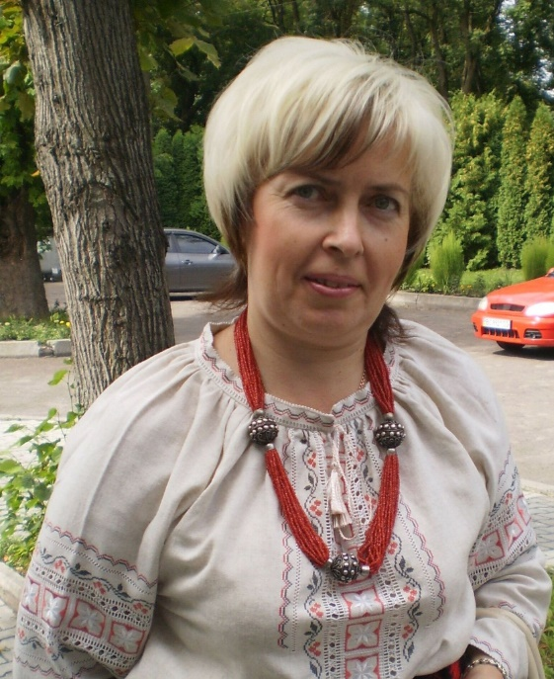
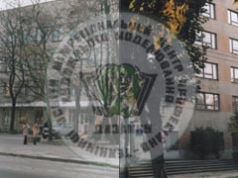

П О Р Т Ф О Л І О
Горячко Оксани Миронівни
викладача вищої категорії ,
старшого викладача
професійно-теоретичної підготовки
Міжрегіонального центру професійно-технічної освіти художнього моделювання і дизайну м. Львова

Slide 2
Візитна картка
Горячко Оксана Миронівна
Дата народження:
10 червня 1964 р.
Освіта:
Львівський Державний інститут прикладного та декоративного мистецтва
Київський професійно-педагогічний коледж ім. А. Макаренка
Стаж роботи:
29 років
Предмети, які викладаю:
Спеціальний малюнок
Рисунок
Моделювання і художнє оформлення виробів
Художнє проектування виробів
Історія костюма та зачіски
Історія мистецтв

Slide 3
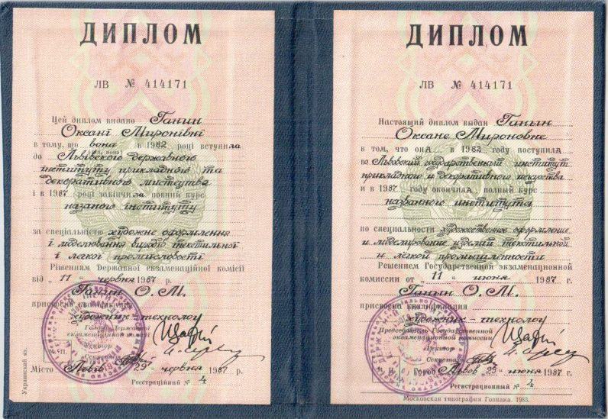
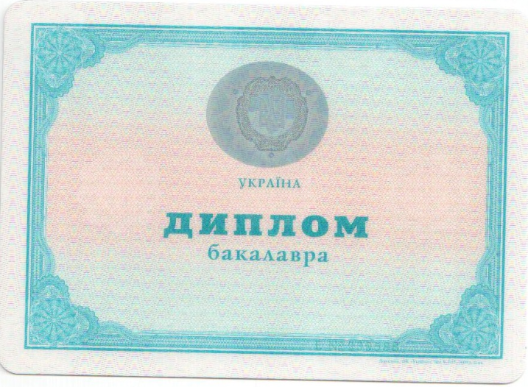
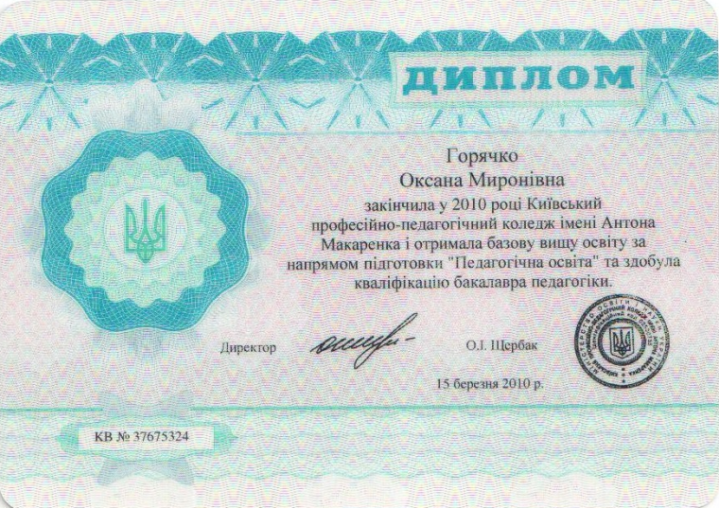
Освіта
Вища:
Художник-технолог
Педагогічна:
Бакалавр педагогіки

Slide 4
Проблема над якою я працюю:
Формування професійної компетентності учнів через впровадження інноваційних технологій
Моє педагогічне кредо:
«Якщо запастися терпінням і виявити старання, то посіяні насіння знання неодмінно дадуть добрі сходи». Леонардо да Вінчі
Моє життєве кредо:
«Мети досягає той, хто її прагне».

Slide 5
Методична діяльність
Впровадження різних форм і методів організації навчально-виховного процесу, які забезпечують максимальну самостійність навчання учня.
Методики навчання
Методичні розробки:
Нестандартні уроки
«Вплив народних традицій на формування професійних якостей майбутніх модельєрів-конструкторів»
«Методика проведення уроку узагальнення та систематизації вивченого матеріалу при підготовці кваліфікованих робітників»
Методичні рекомендації:
Виконання технічних малюнків при написанні дипломних робіт для державної кваліфікаційної атестації
Перспективно-тематичне планування уроків з предметів професійно-теоретичної підготовки.

Slide 6
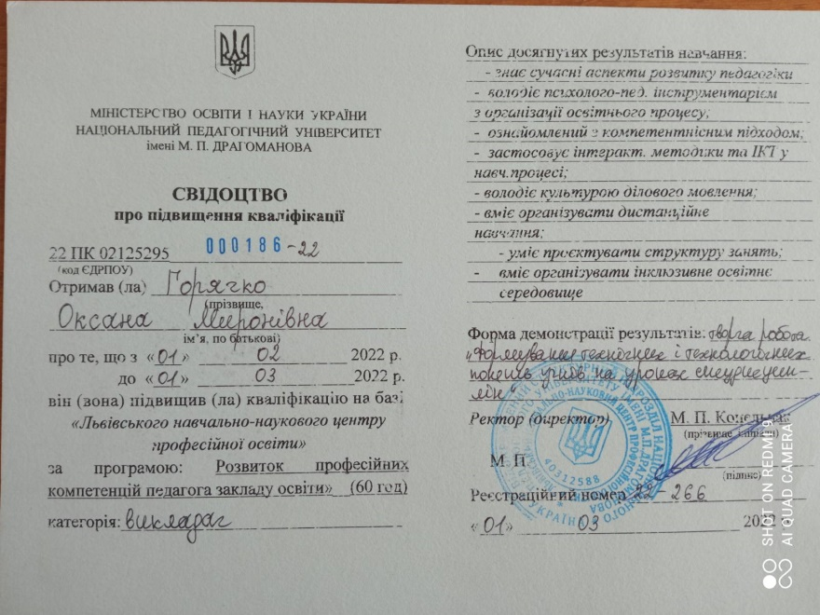
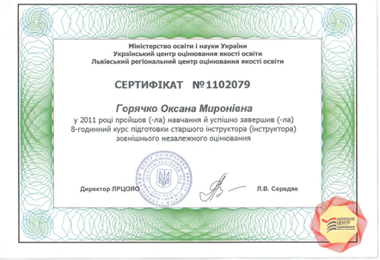
Підвищення кваліфікації
Робота на тему:
«Формування технічних і технологічних понять учнів на уроках спецдисциплін»
Участь у ЗНО

Slide 7
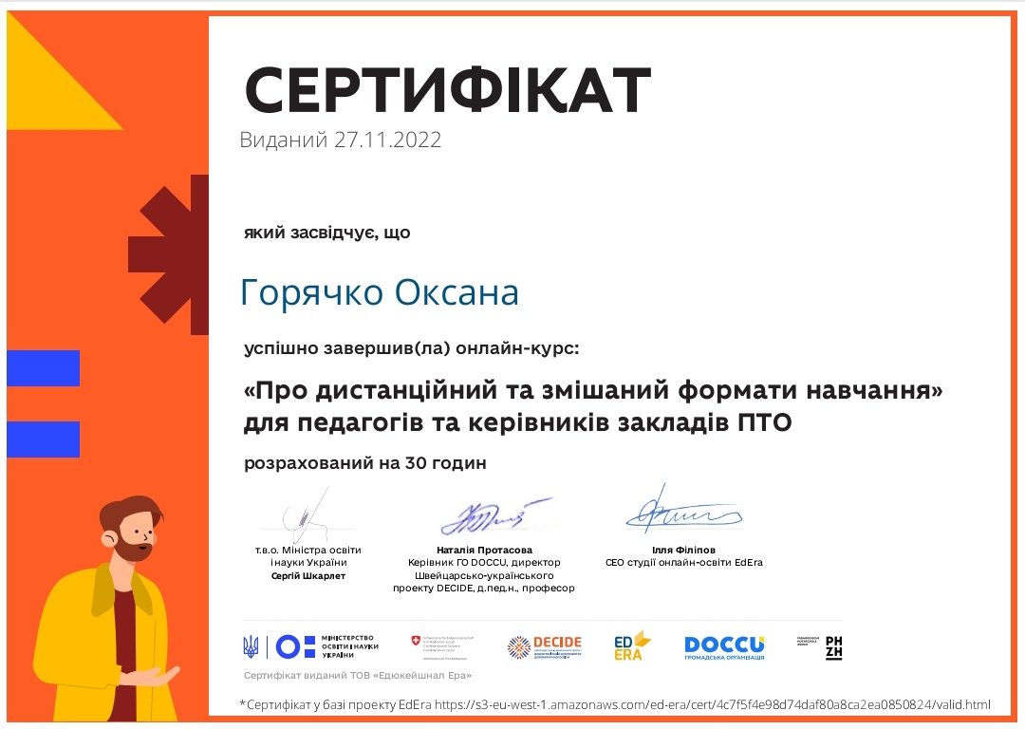
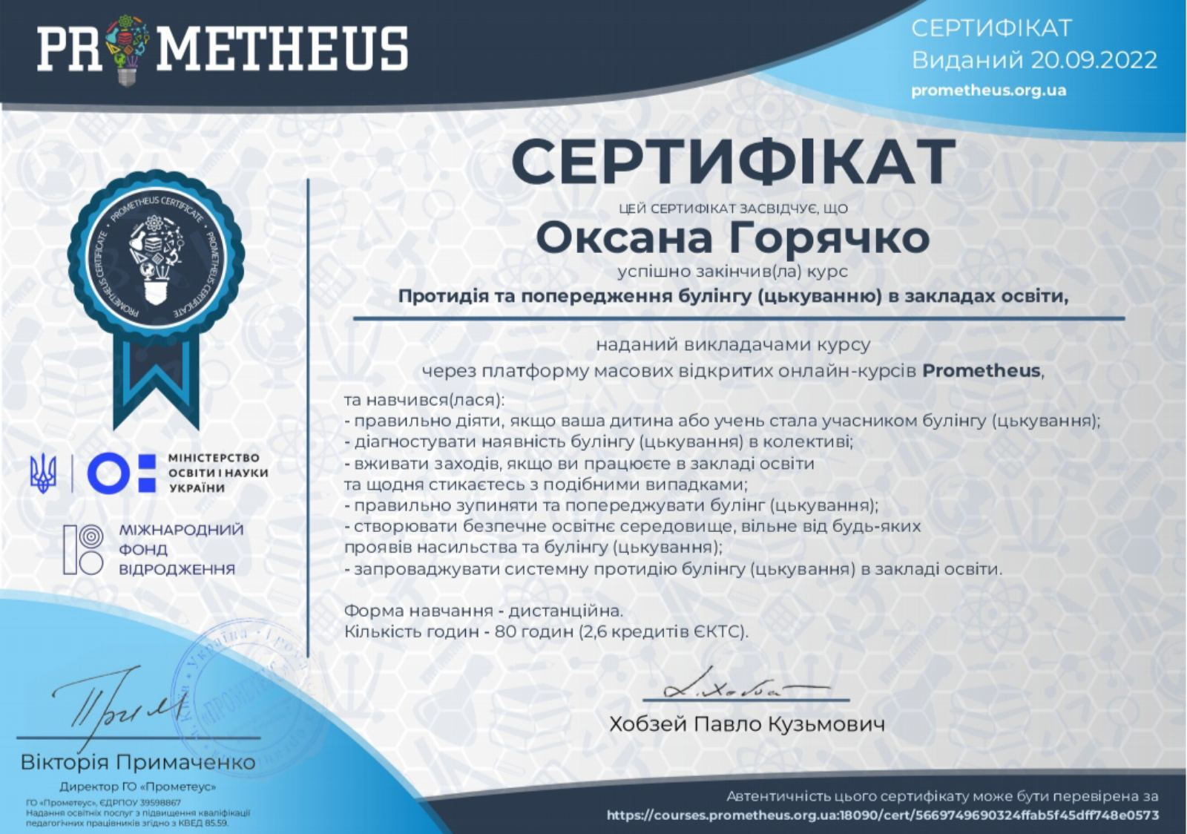

Slide 8
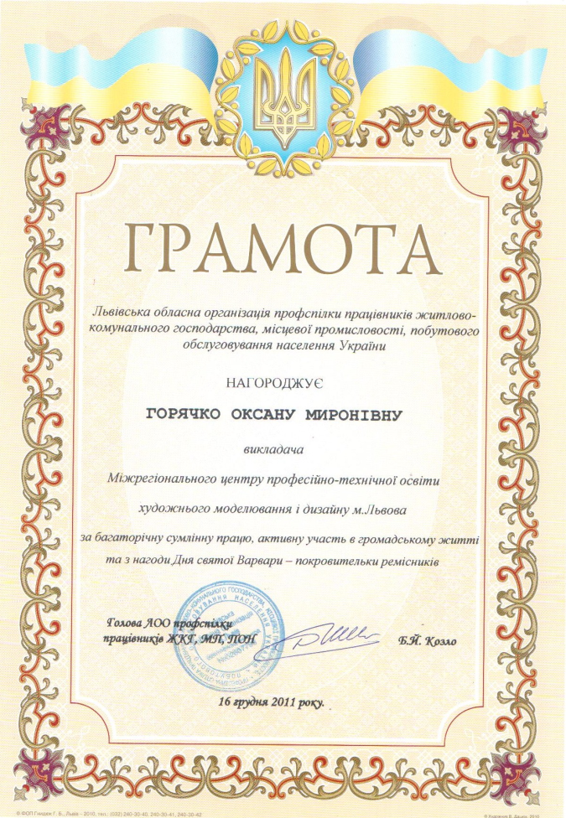
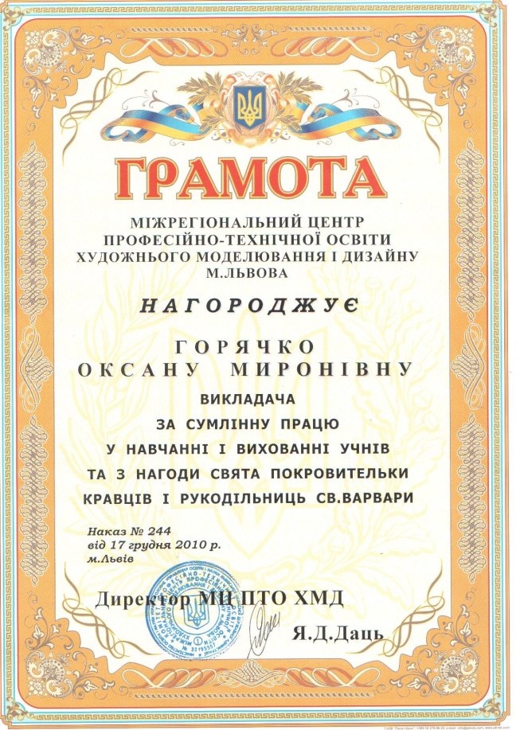
Досягнення

Slide 9
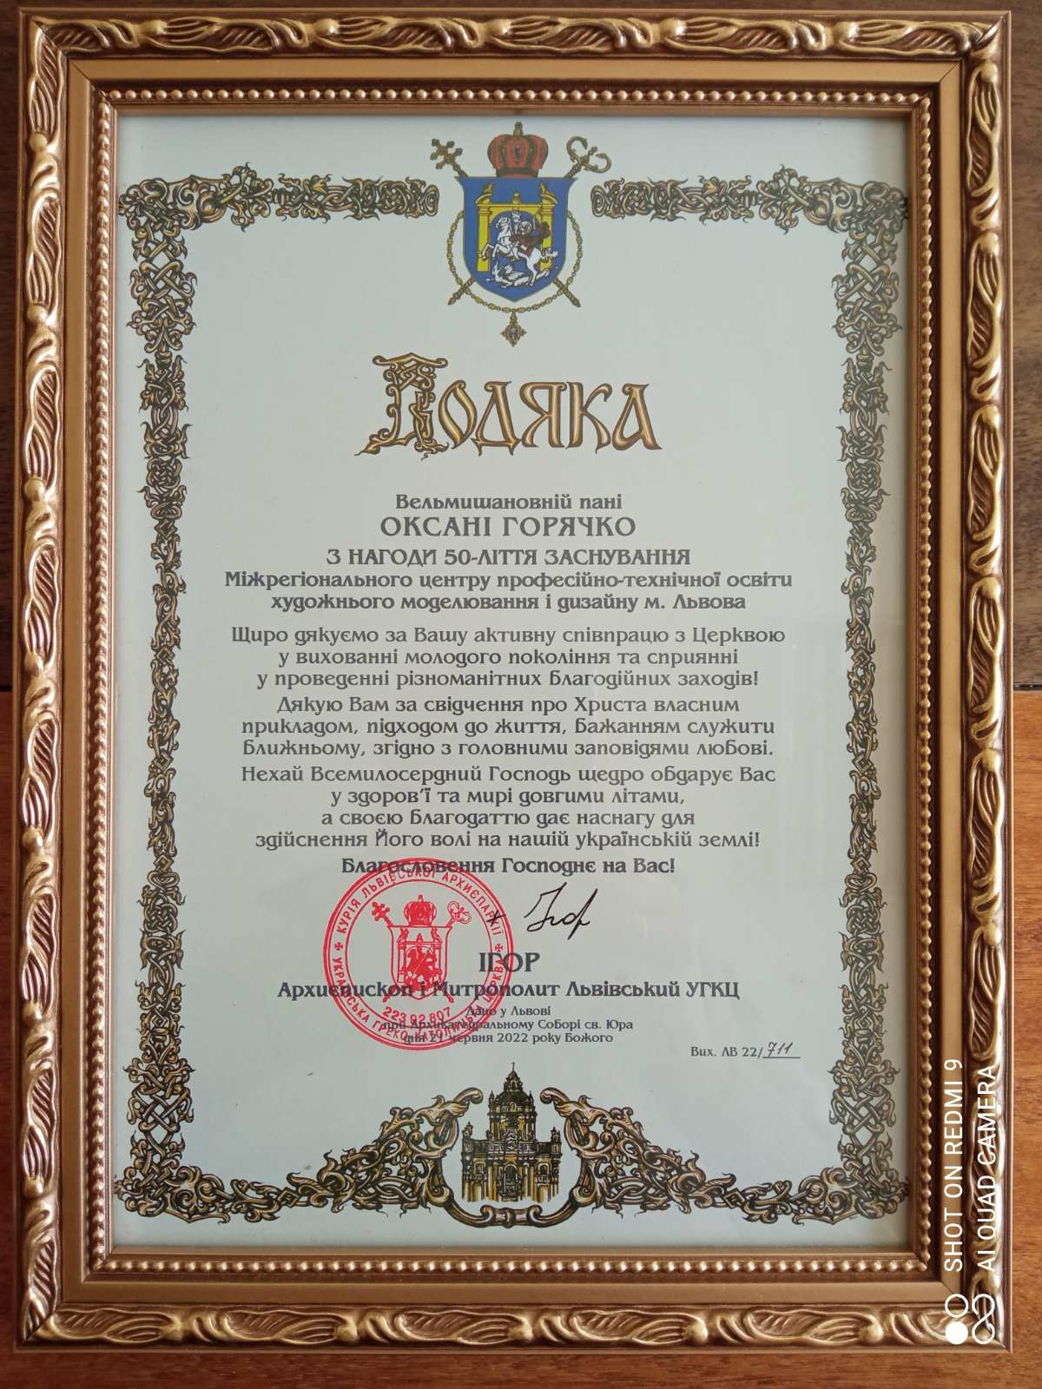
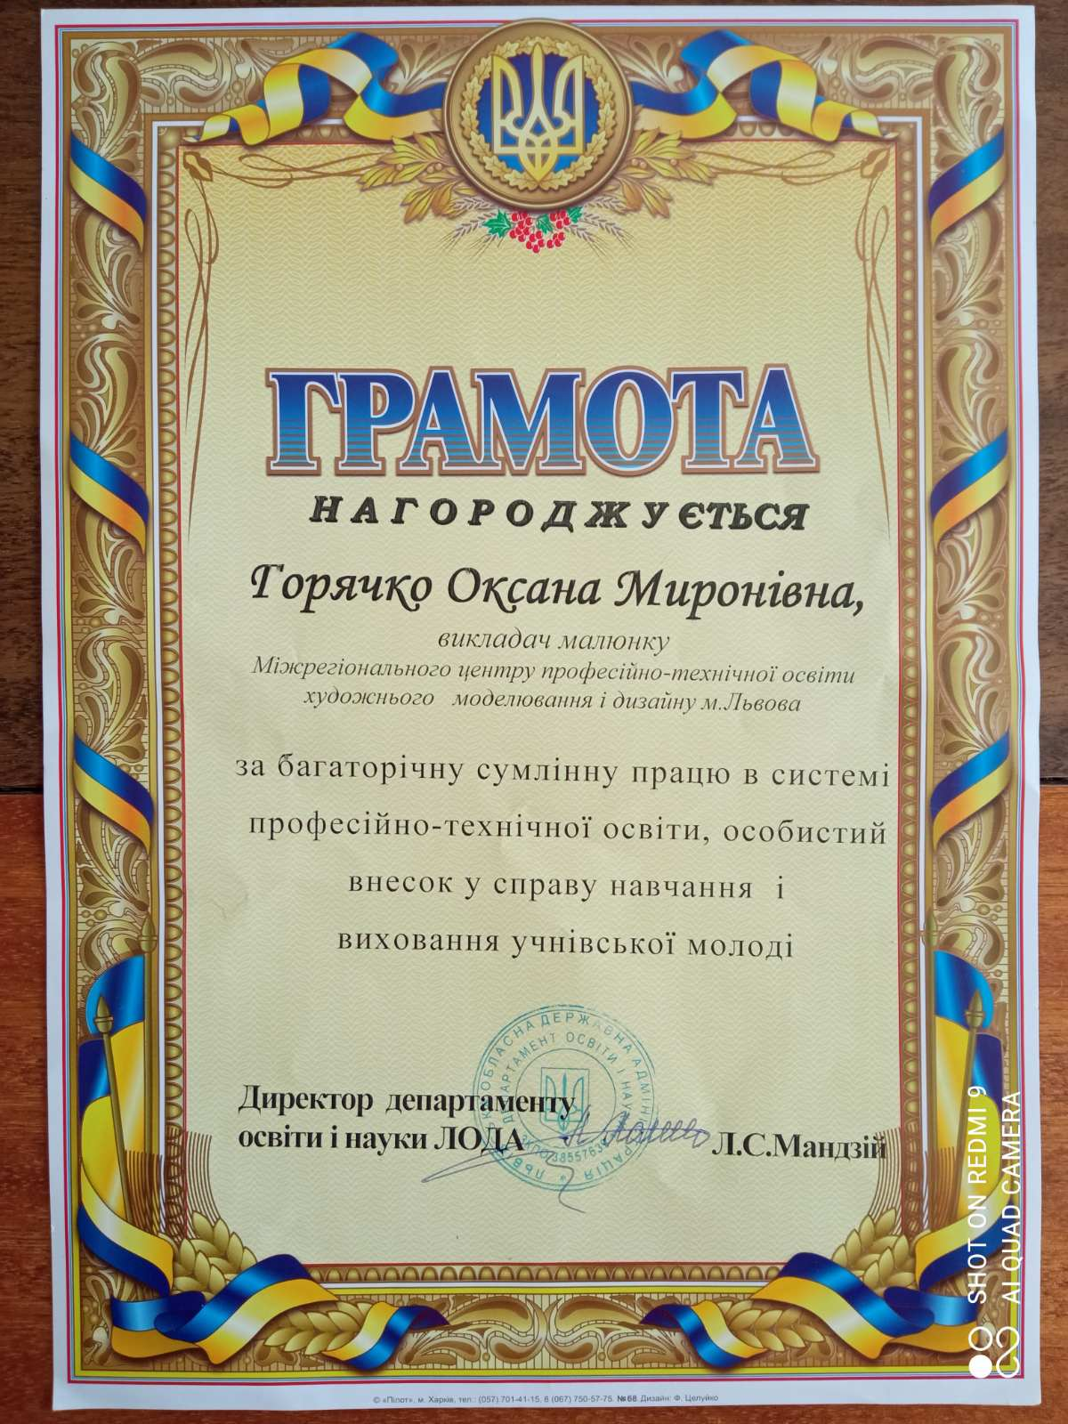

Slide 10
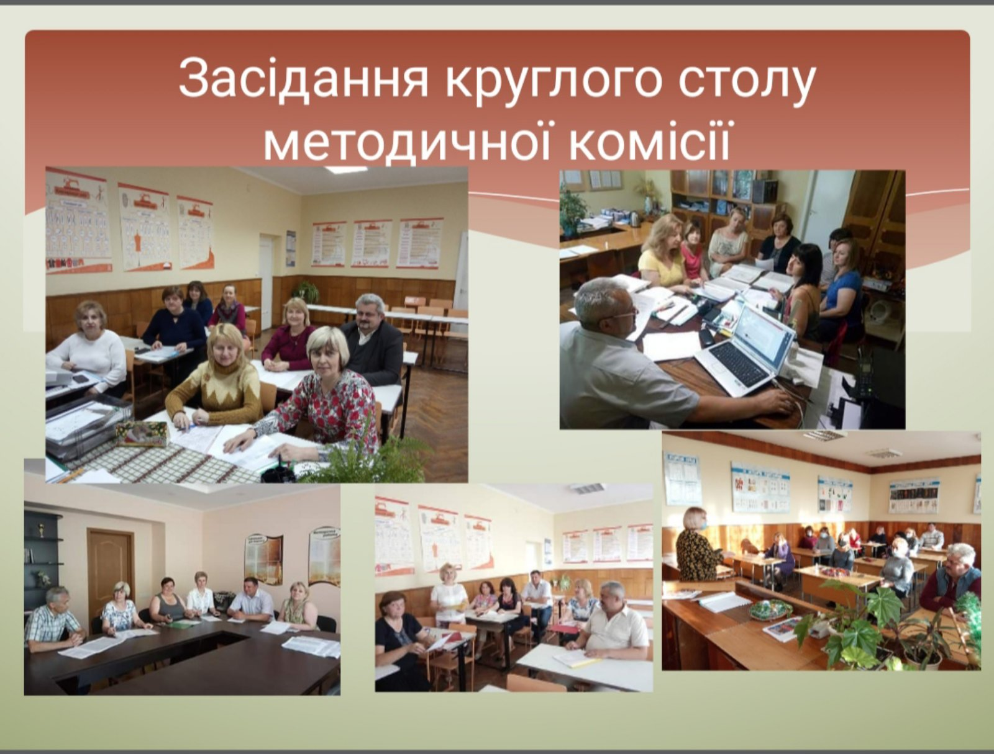
Методична робота

Slide 11
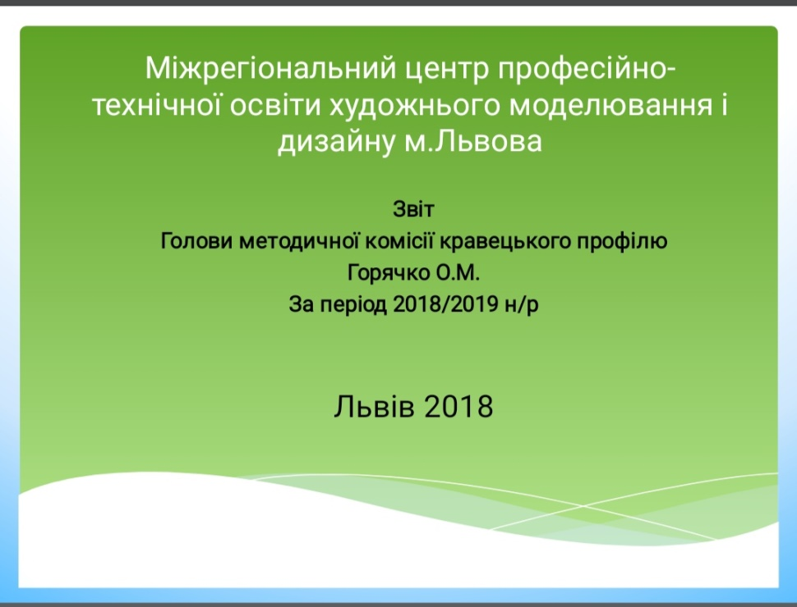
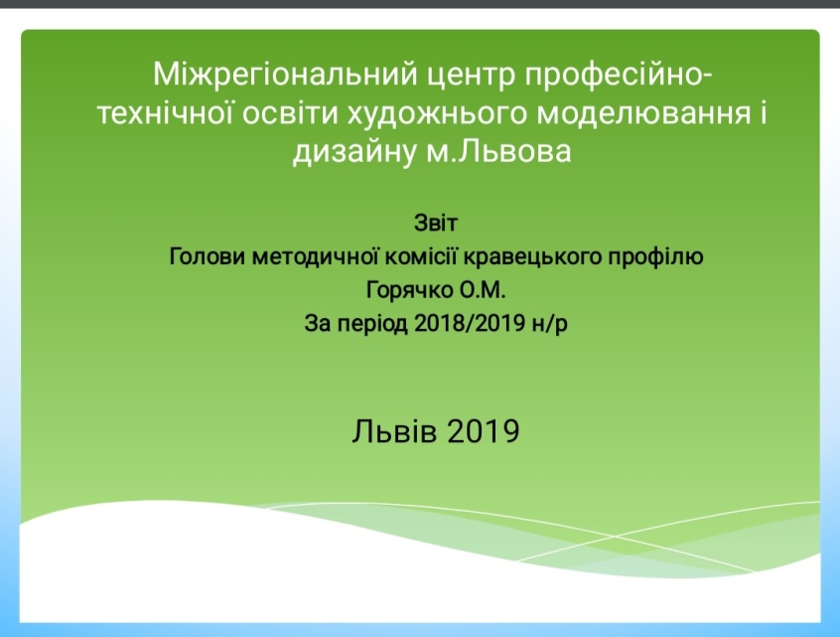
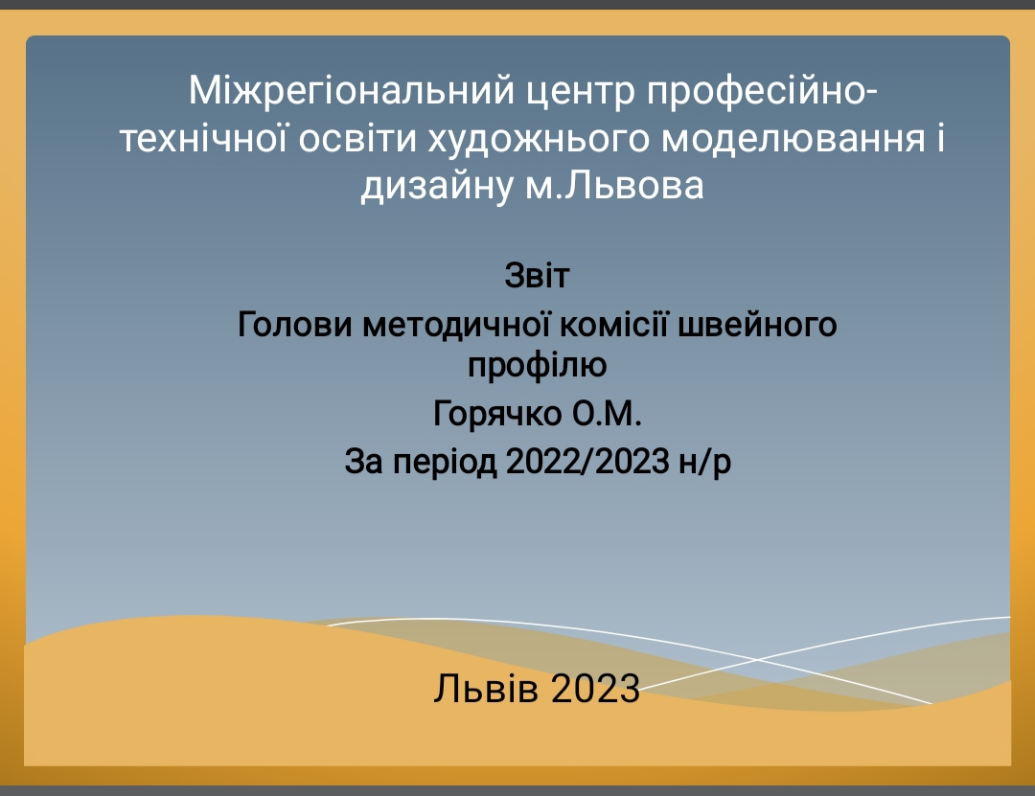
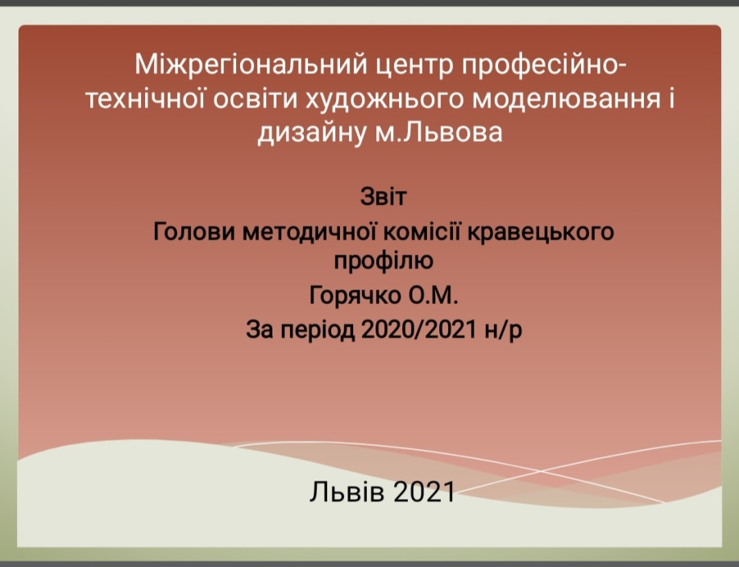

Slide 12
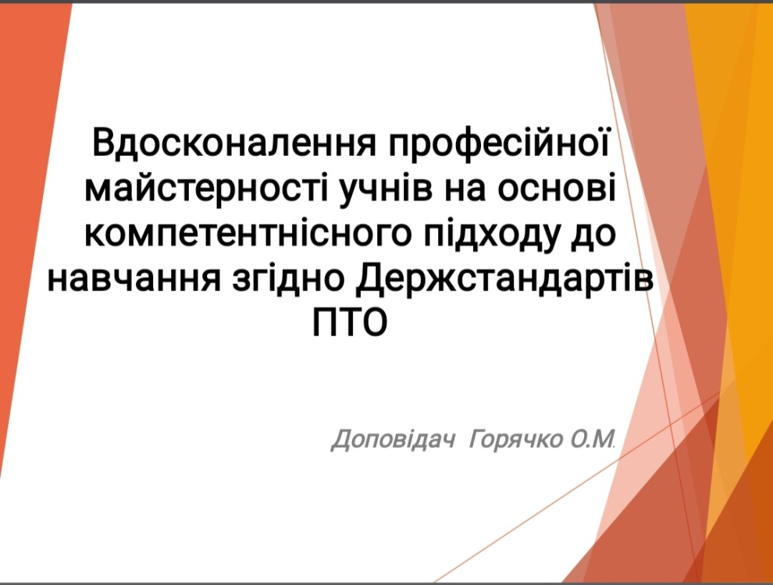
Виступи на педагогічних радах:
«Вдосконалення професійної майстерності на основі компетентнісного підходу до навчання згідно Держстандартів ПТО» - березень 2018 р.
« Про організацію навчально-виробничого процесу в групах з професії «Кравець, закрійник» - березень 2023 р.

Slide 13
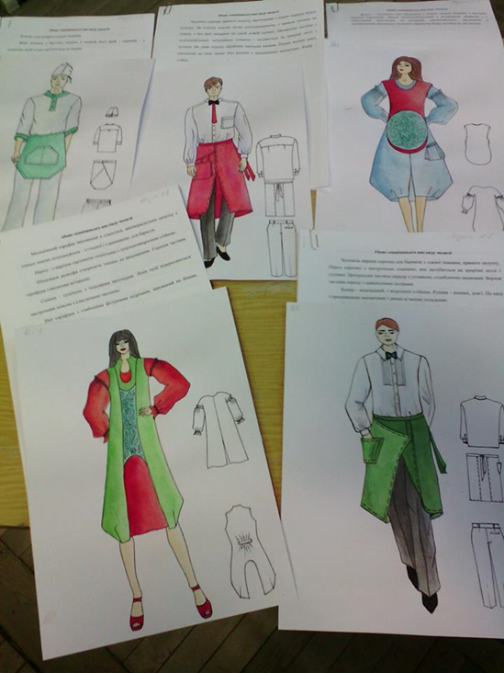
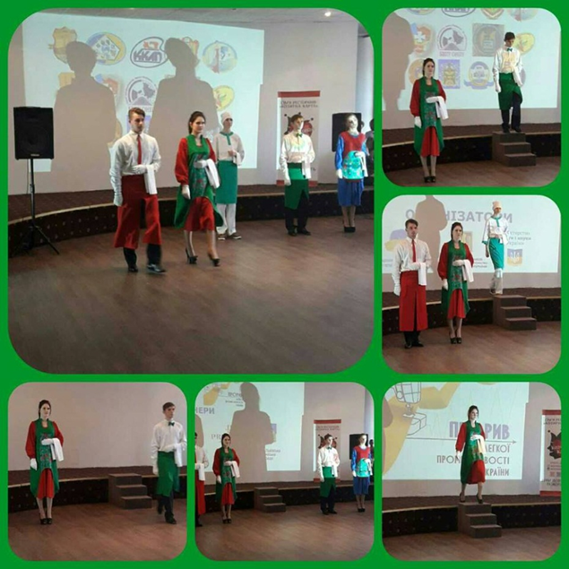
Підготовка учнів до конкурсів:
«Битва модельєрів», Всеукраїнський конкурс професійної майстерності «WORLD SKILLS UKRAINE» за компетентністю «Технологія моди»

Slide 14
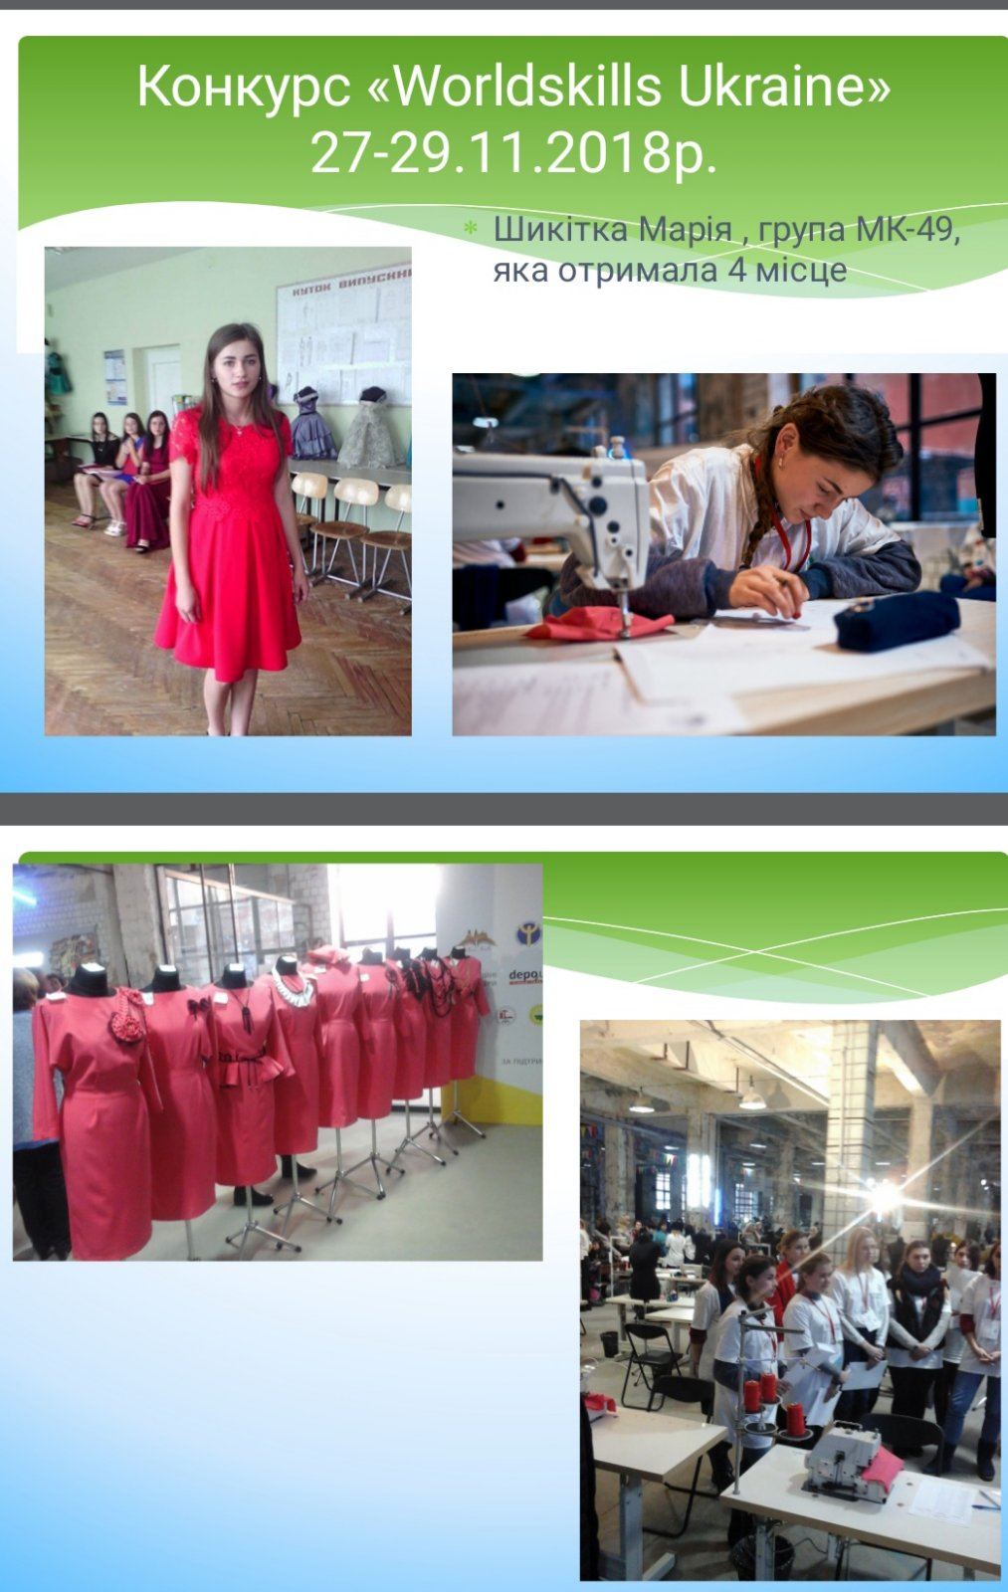
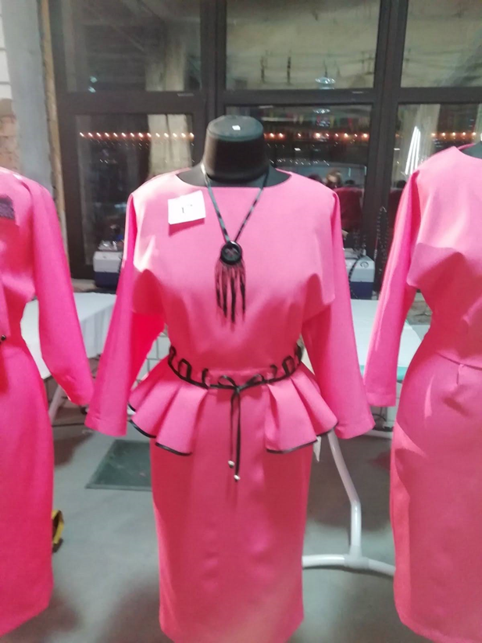

Slide 15
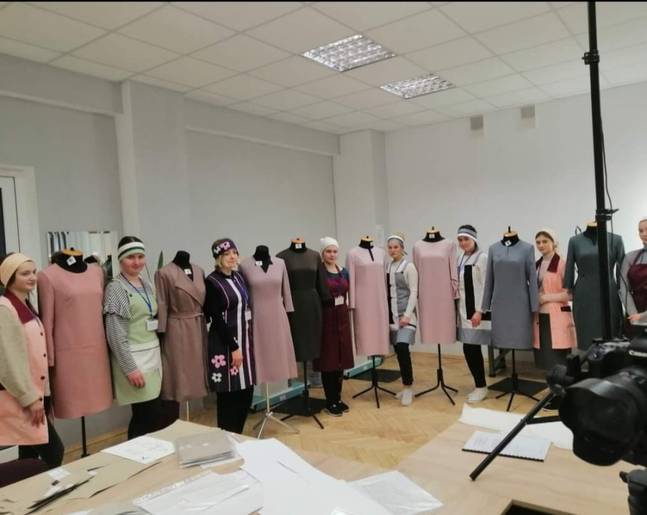
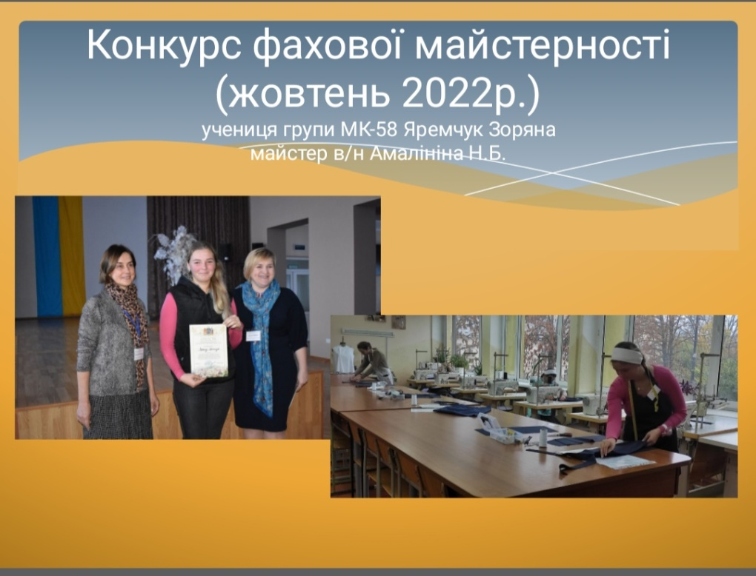
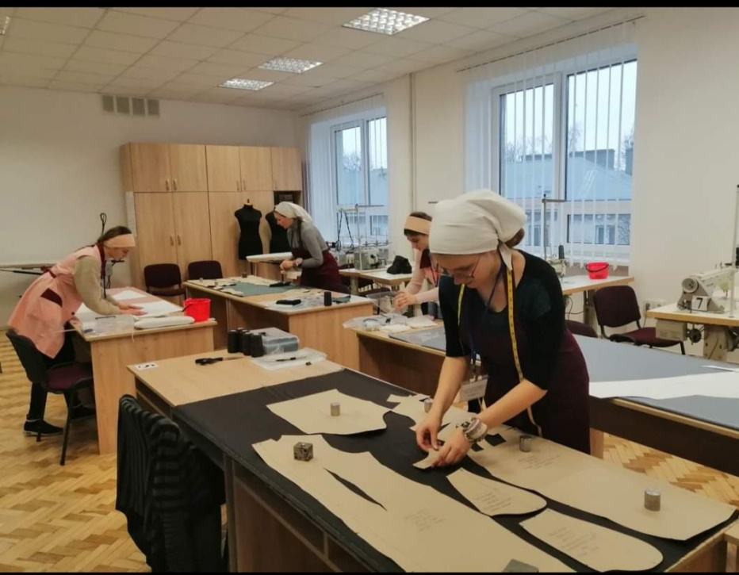

Slide 16
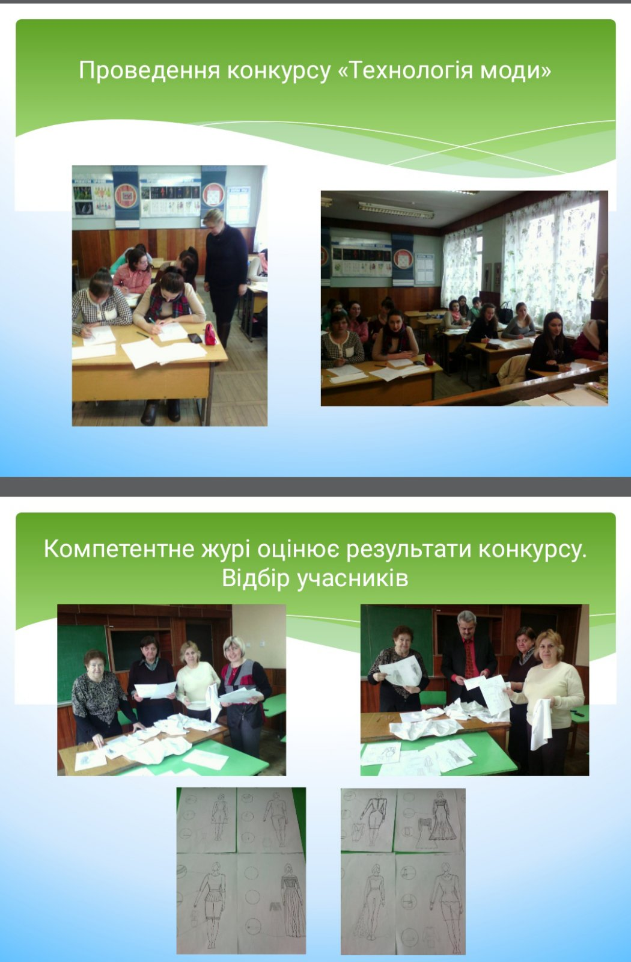
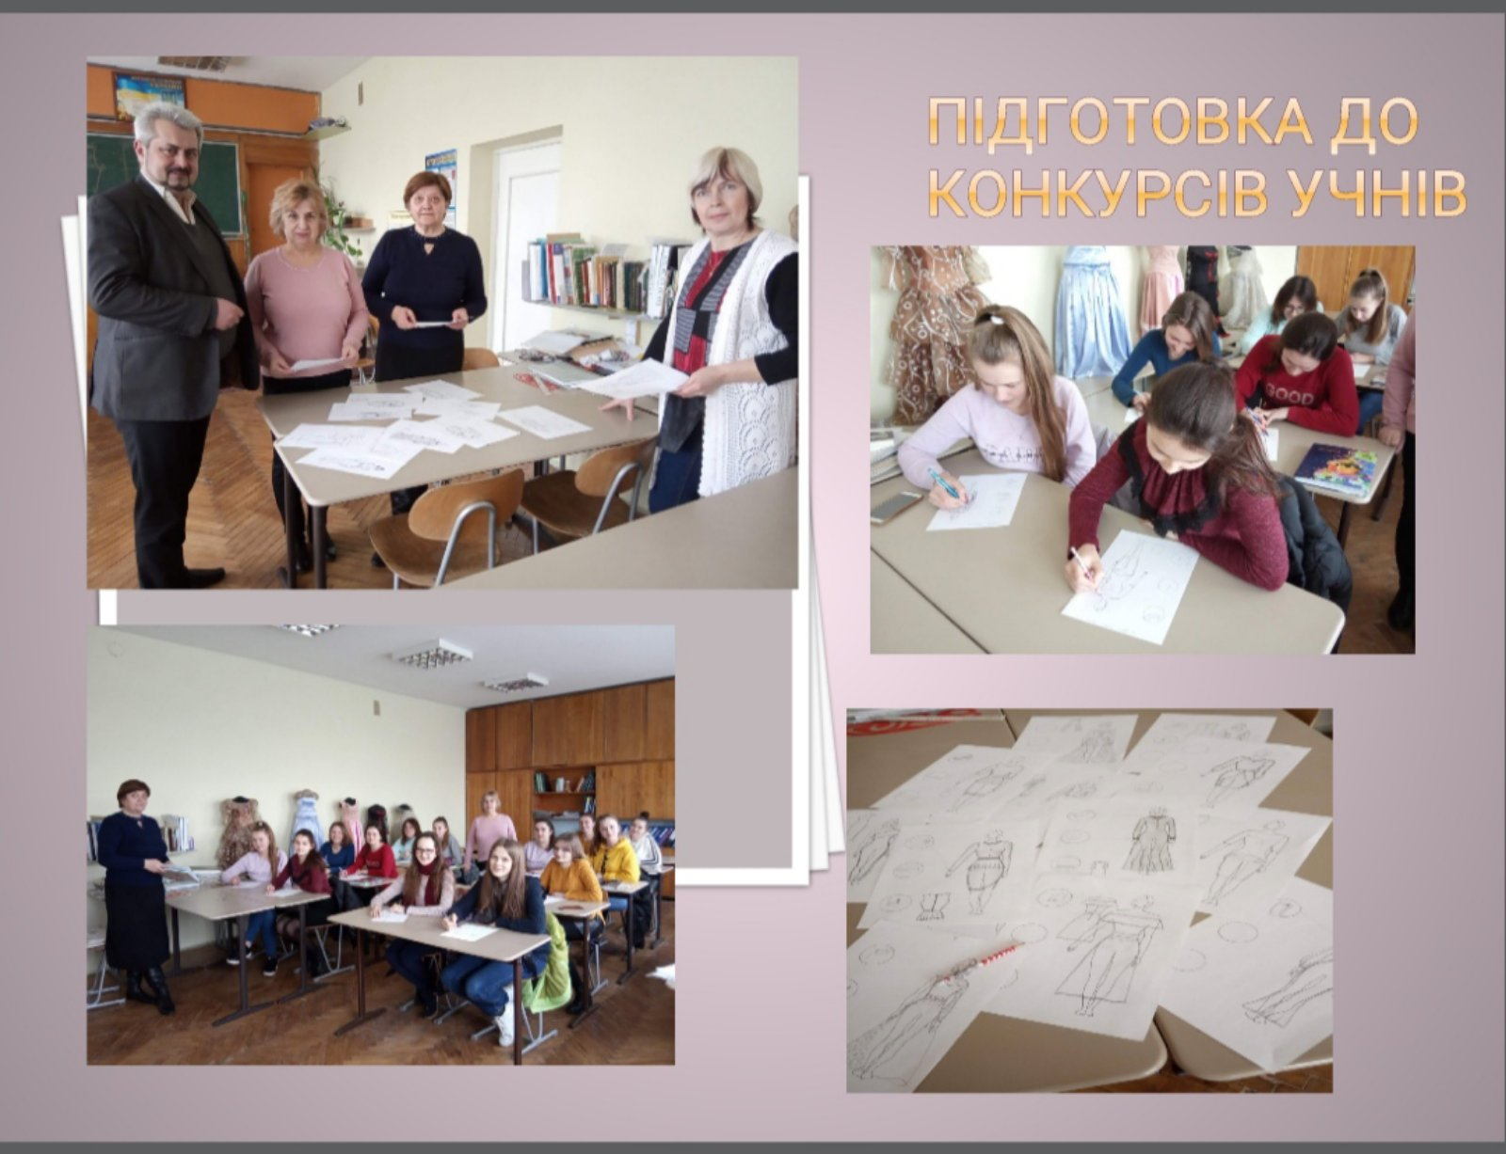
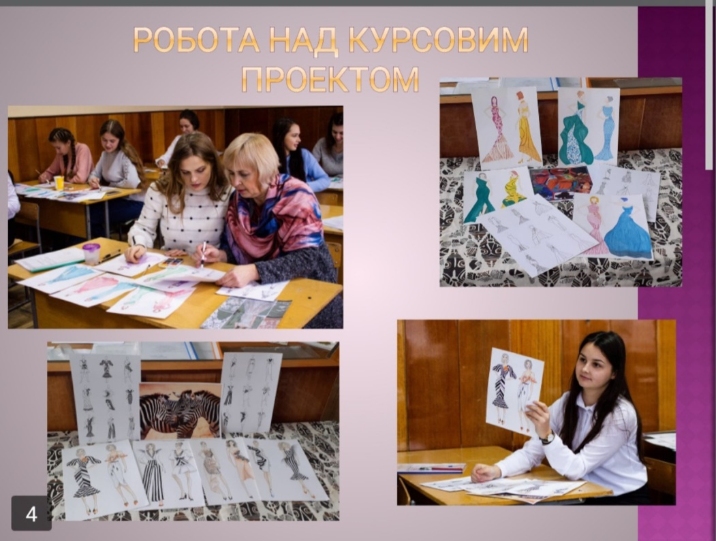

Slide 17
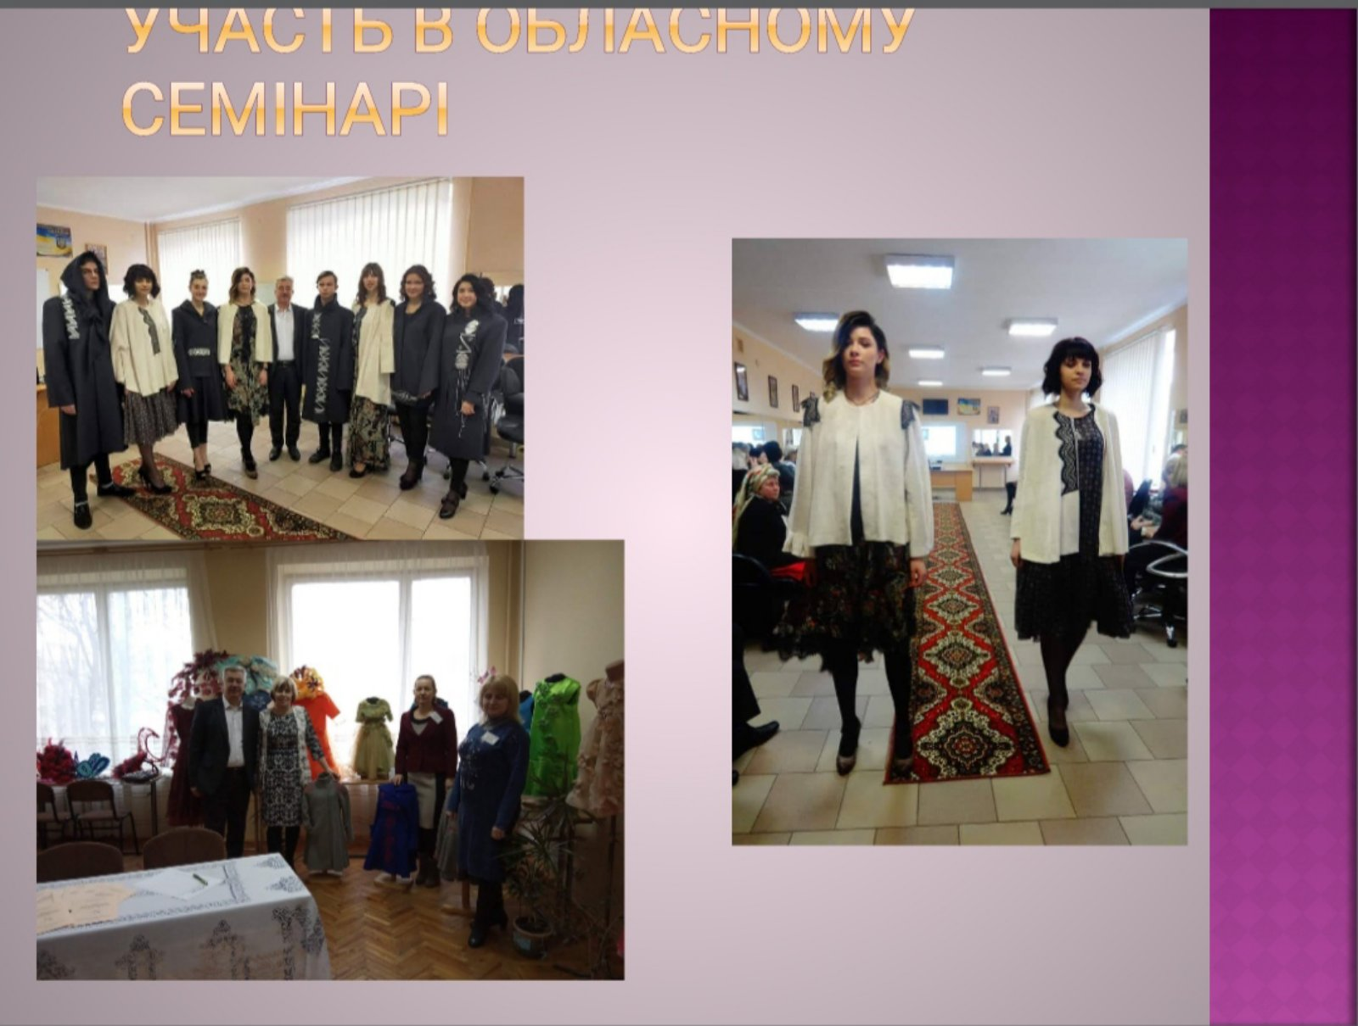
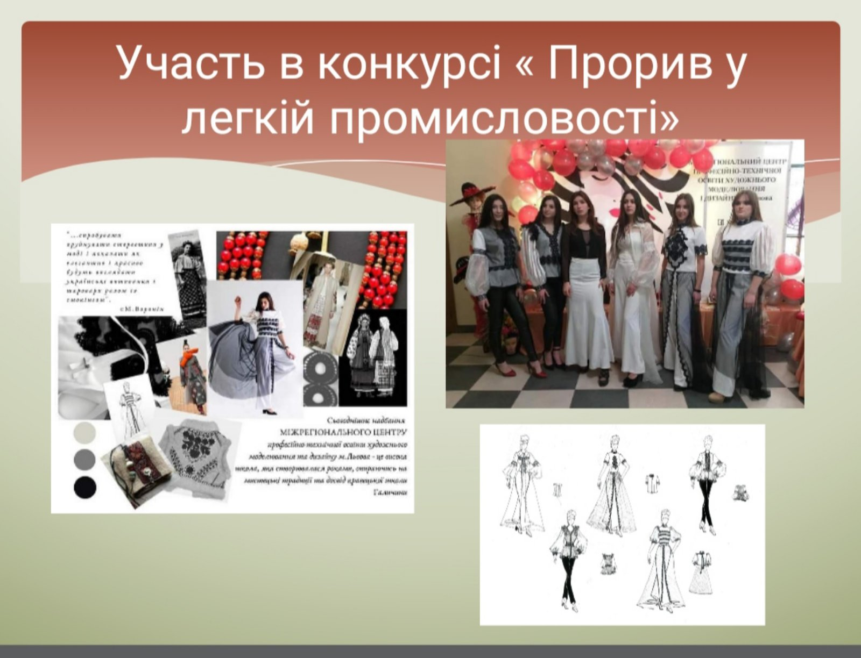

Slide 18
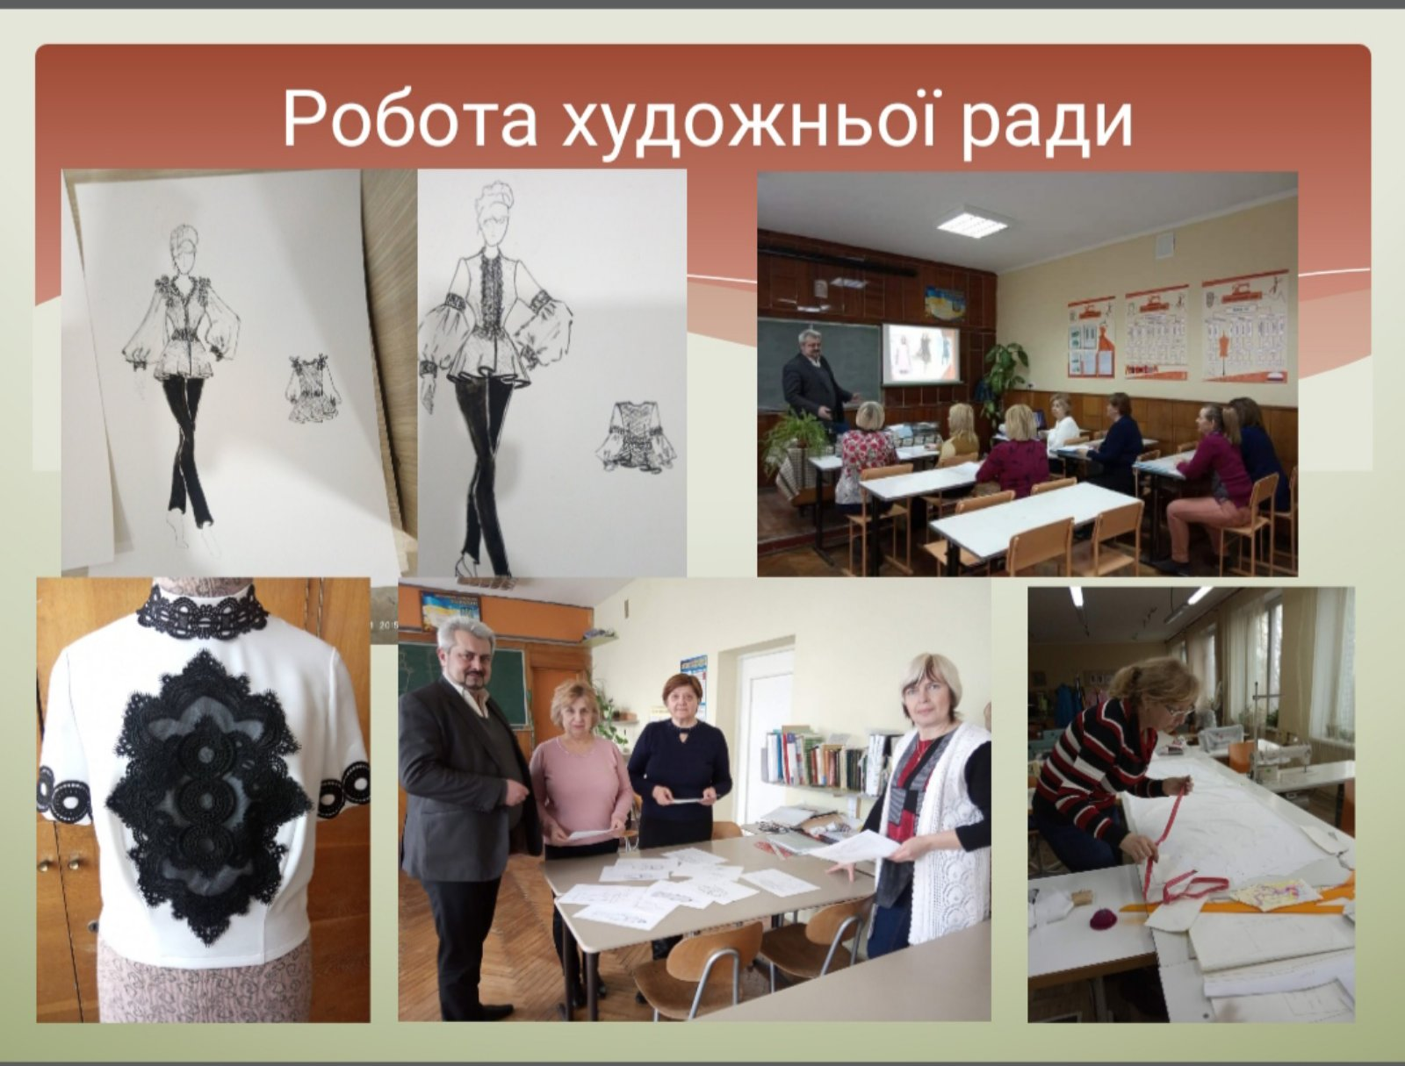
Участь у роботі художньої ради
Створення колекцій одягу
Виставки, конкурси

Slide 19
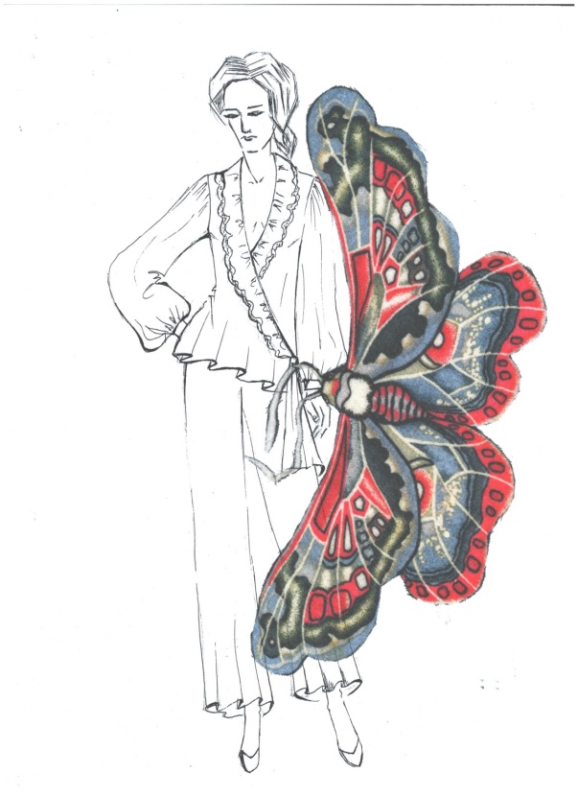
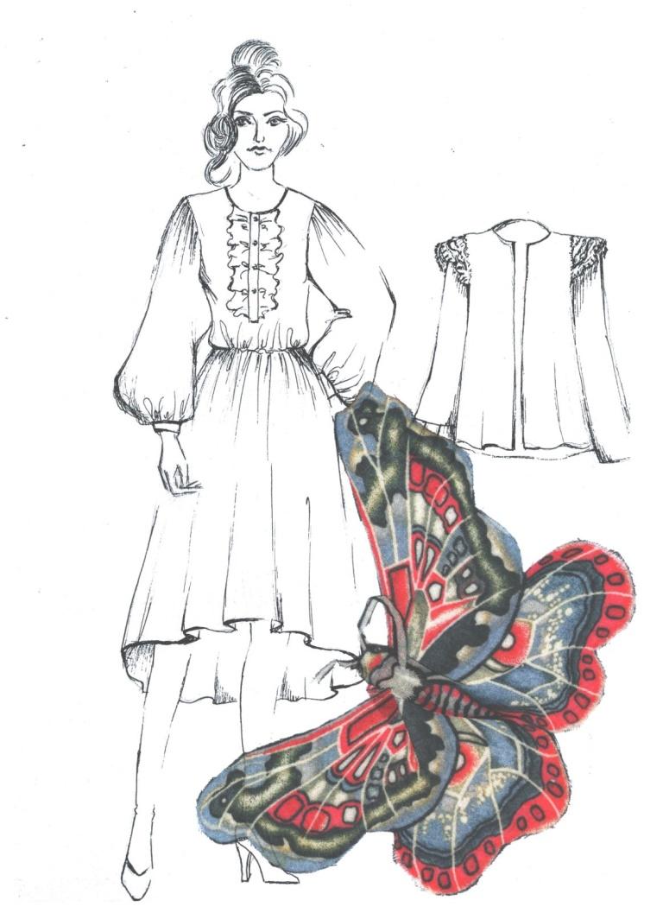
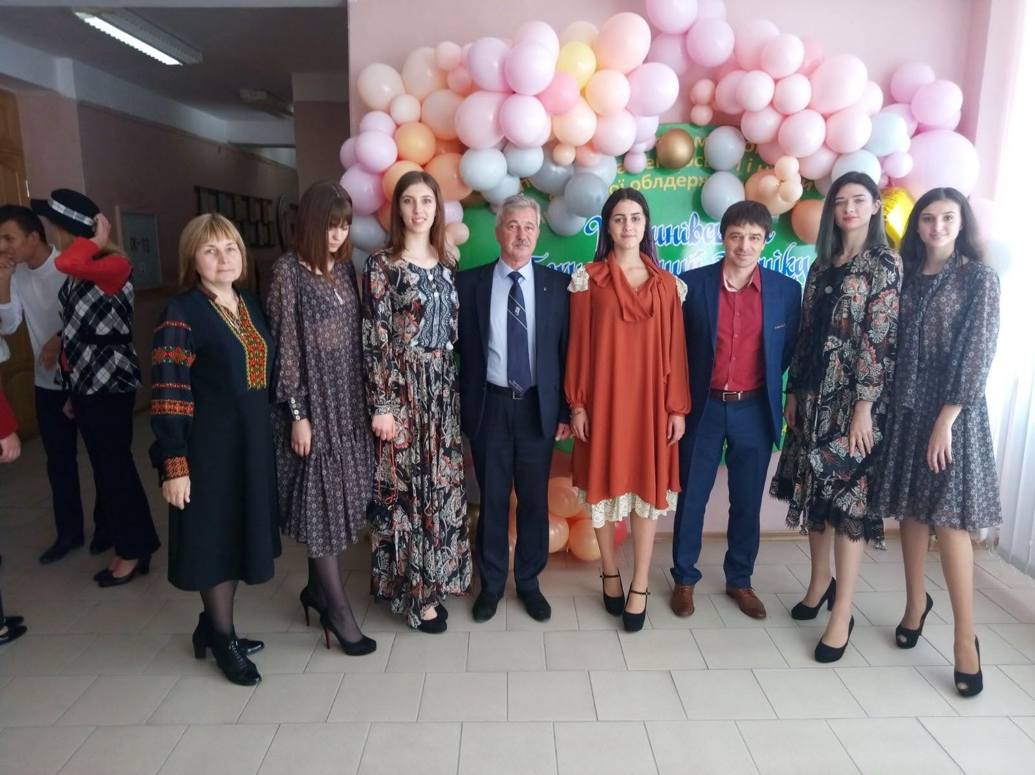

Slide 20
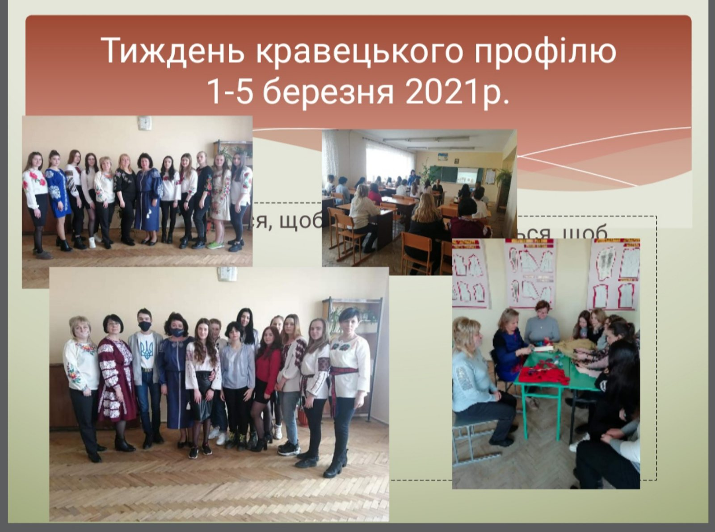
Тижні швейного профілю

Slide 21
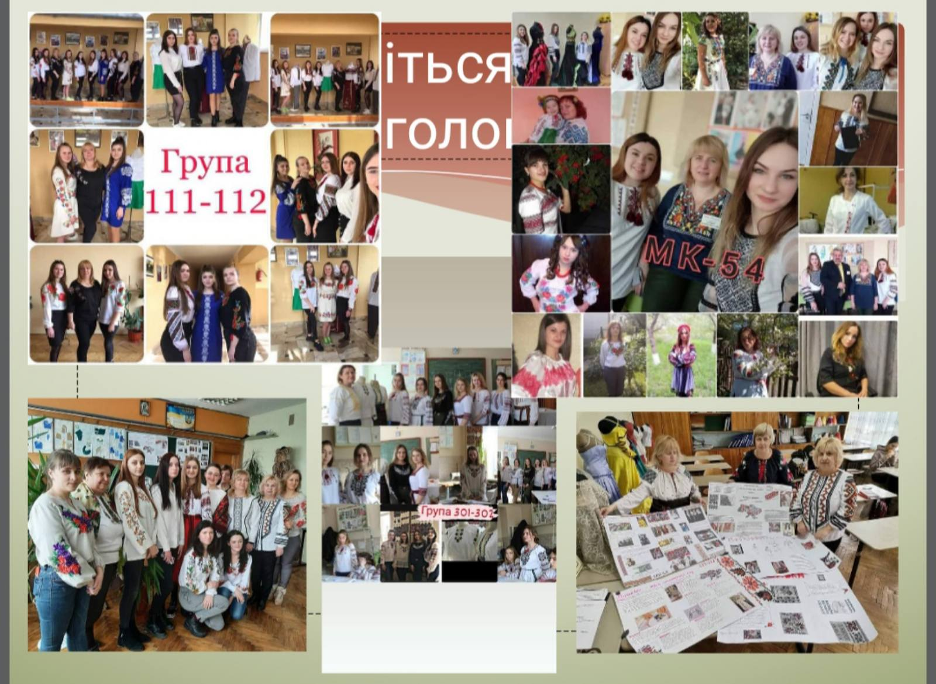
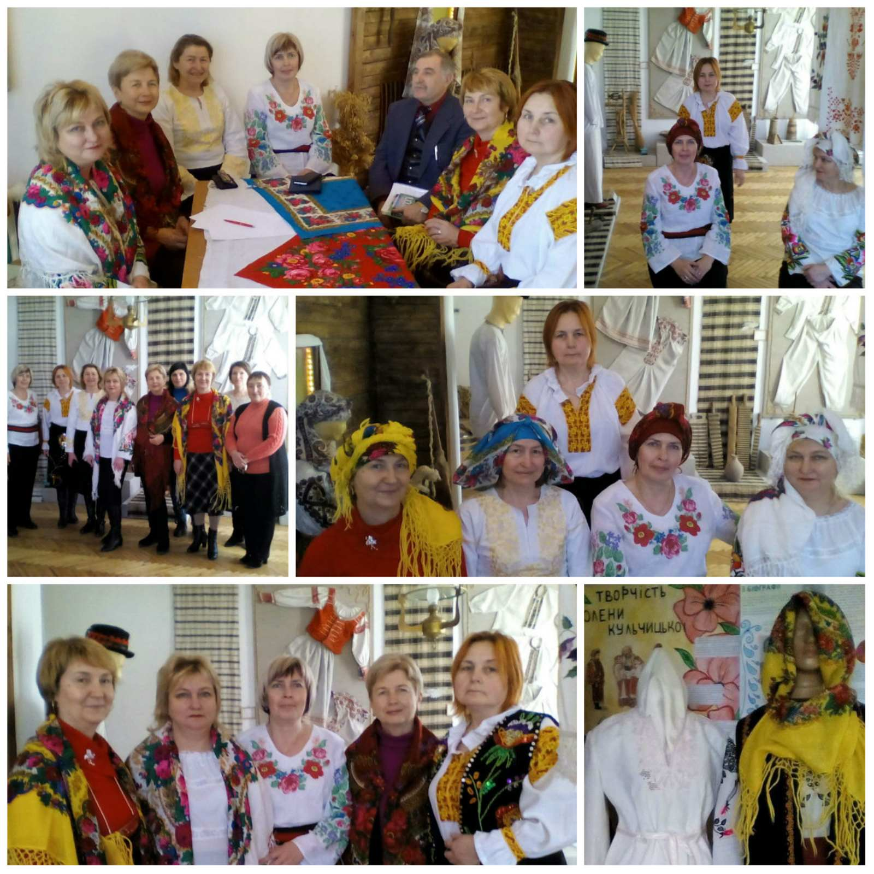

Slide 22
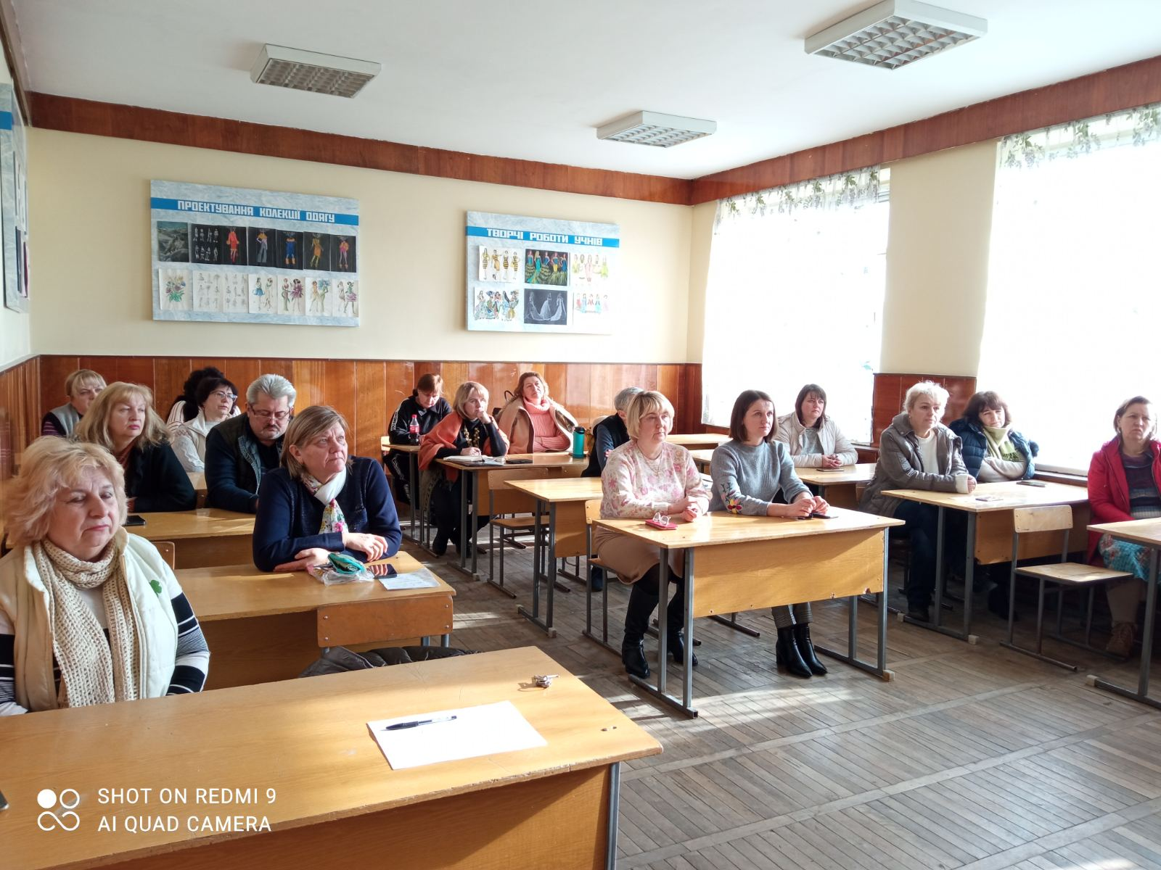
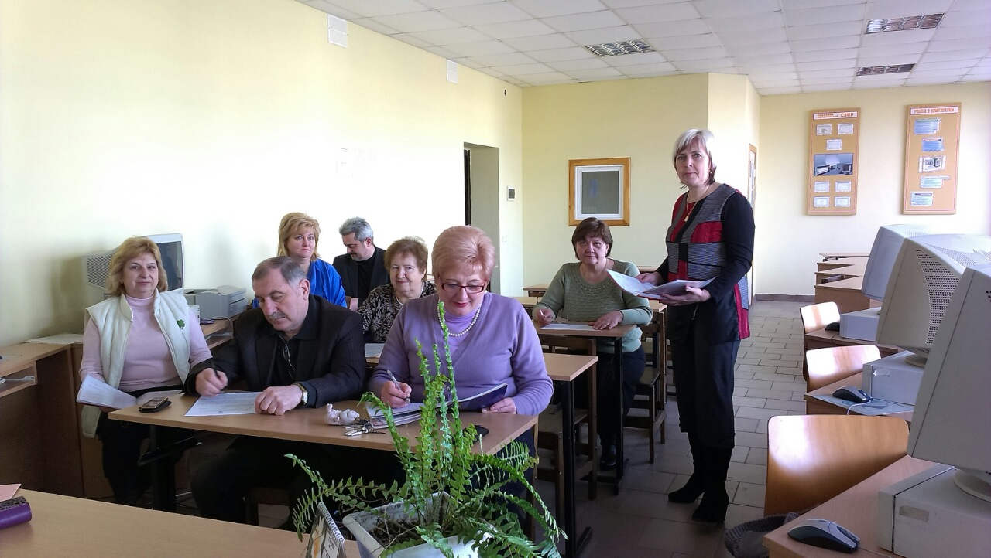
Опрацювання нових Державних стандартів у швейному профілі

Slide 23
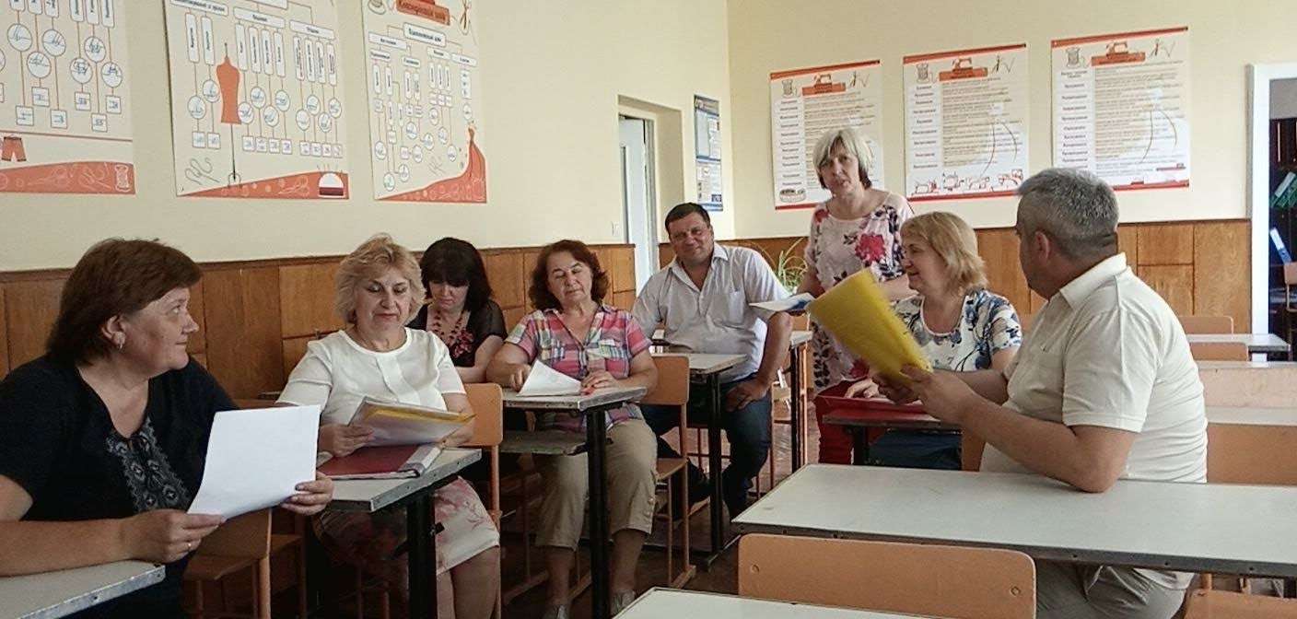
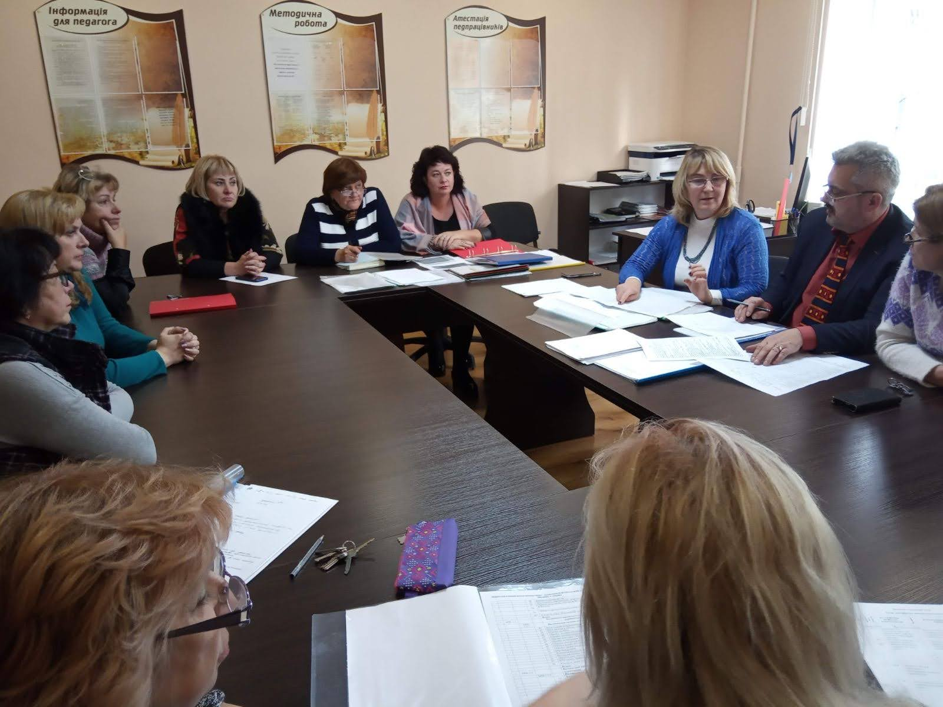

Slide 24
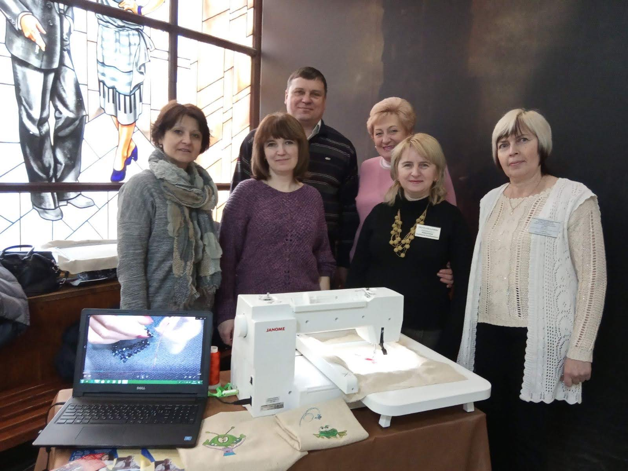
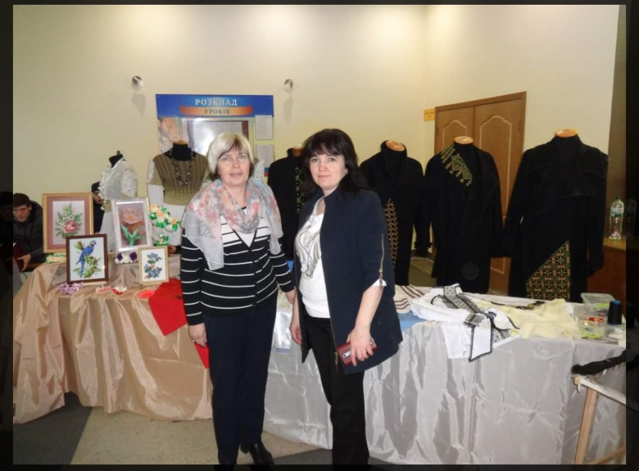
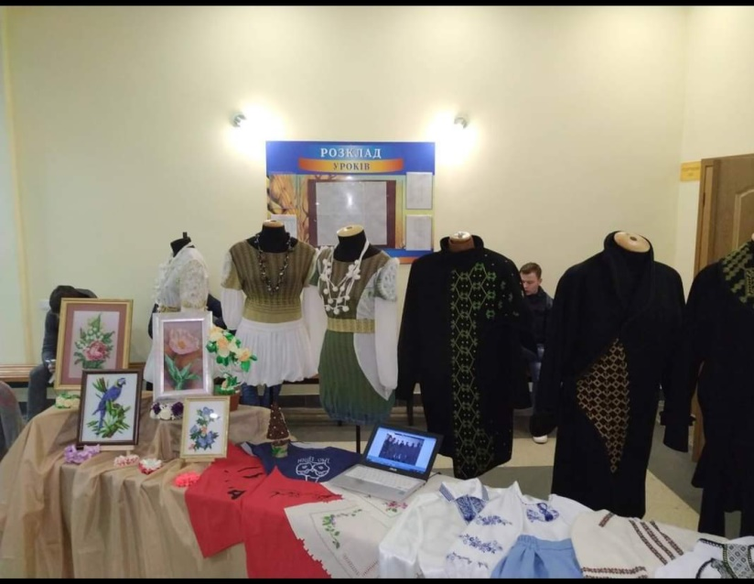
Дні відкритих дверей

Slide 25
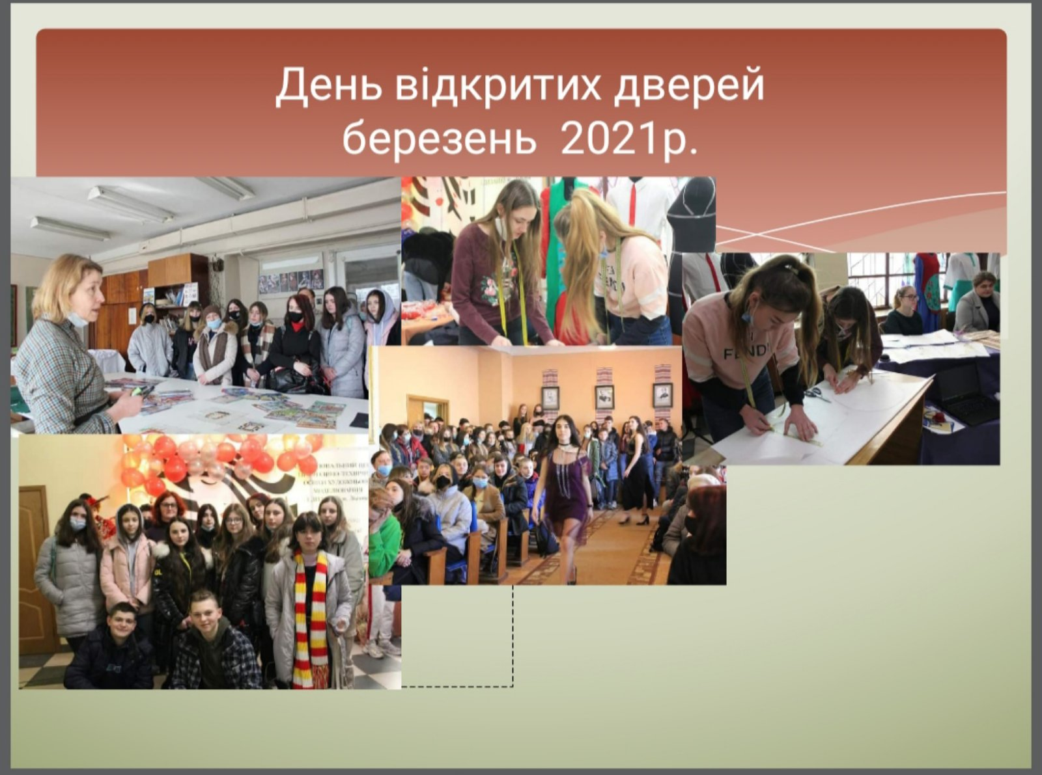
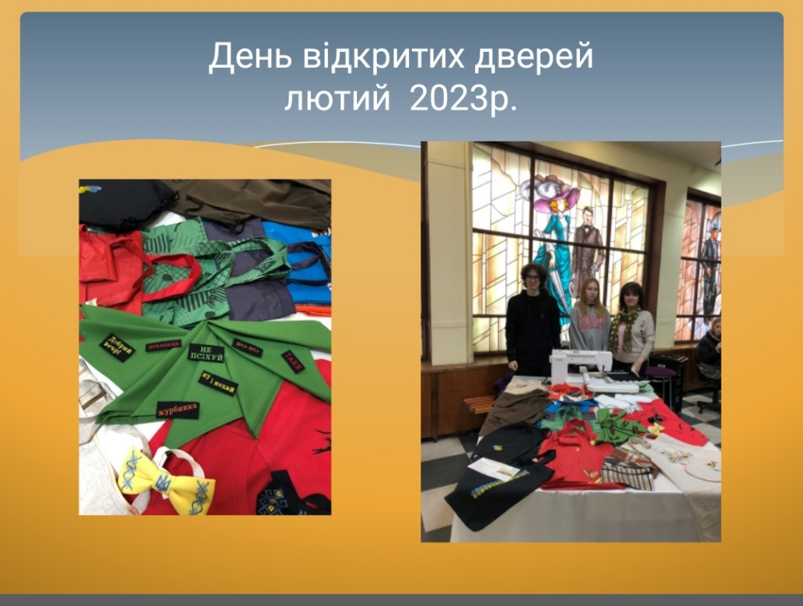
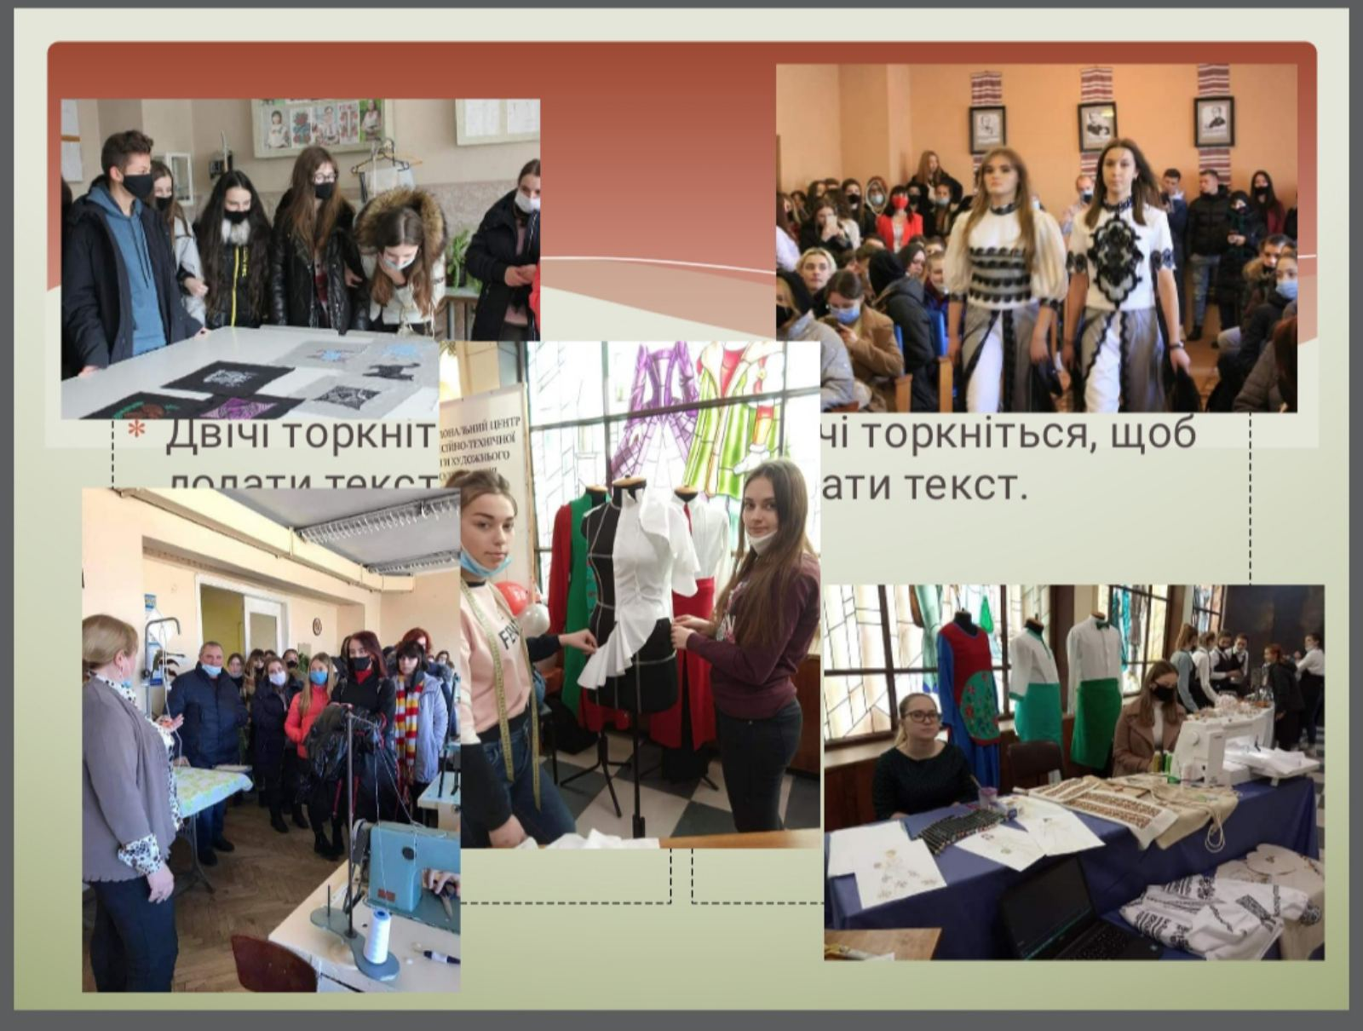

Slide 26
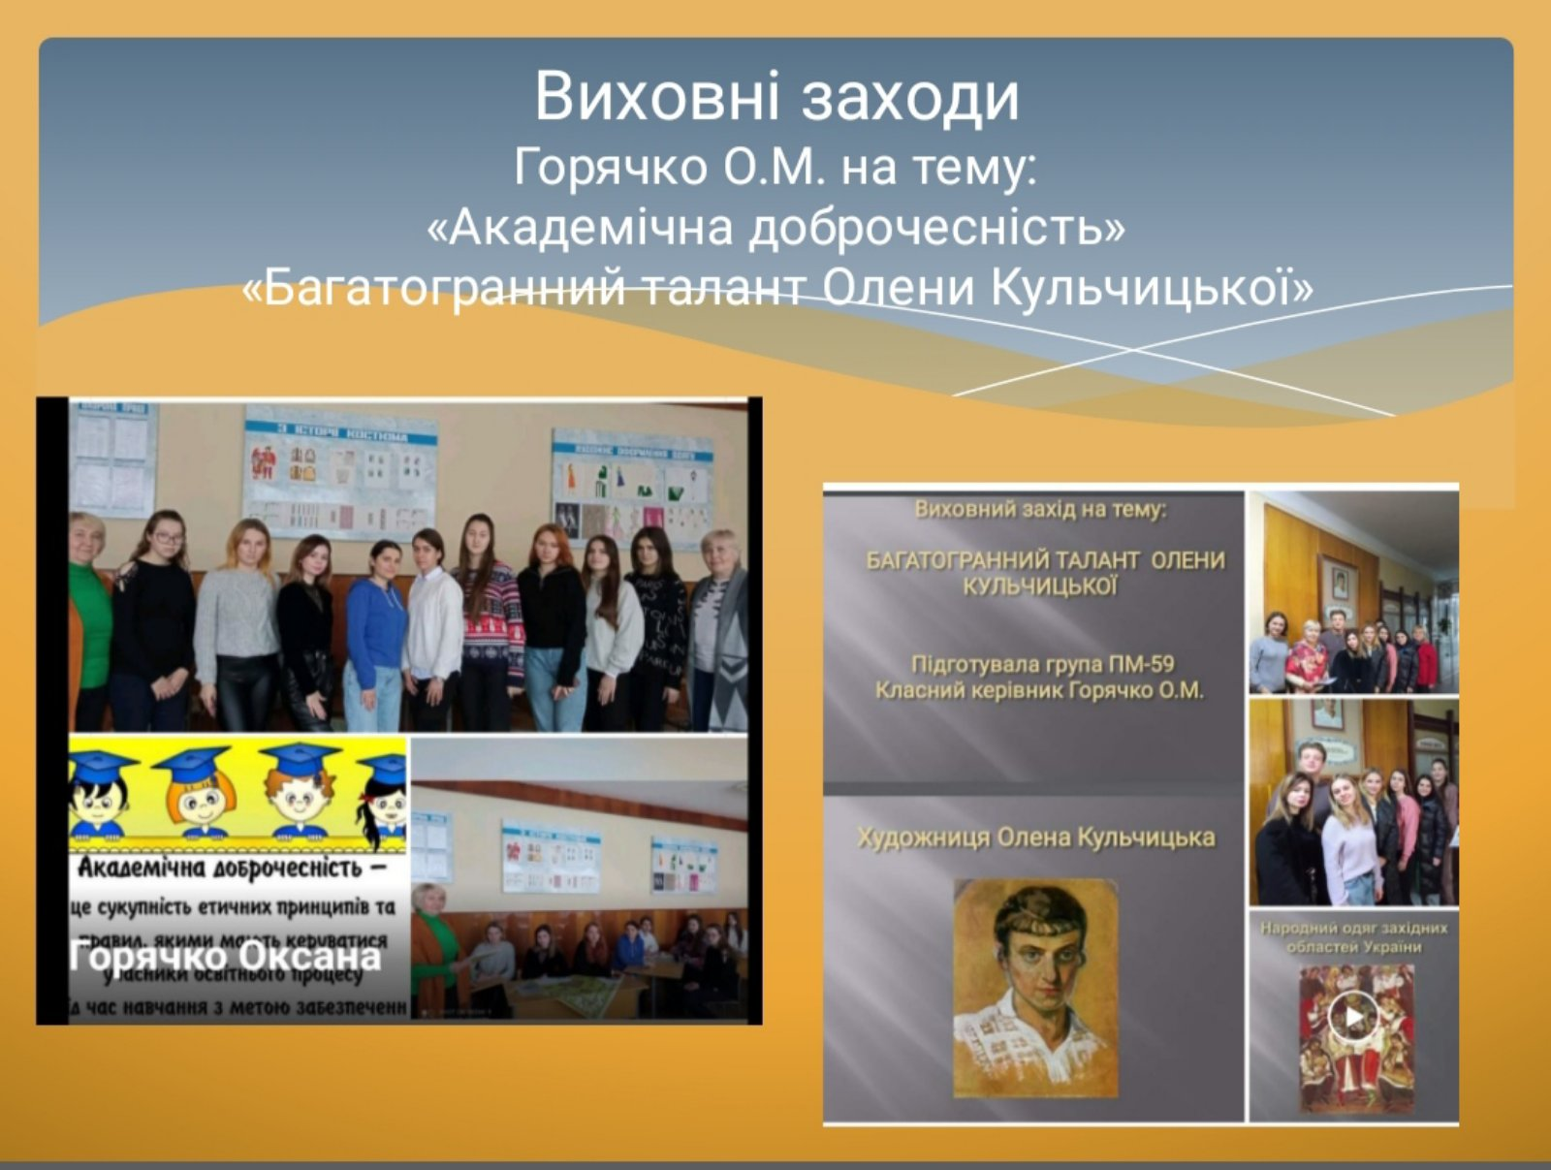
Виховні заходи

Slide 27
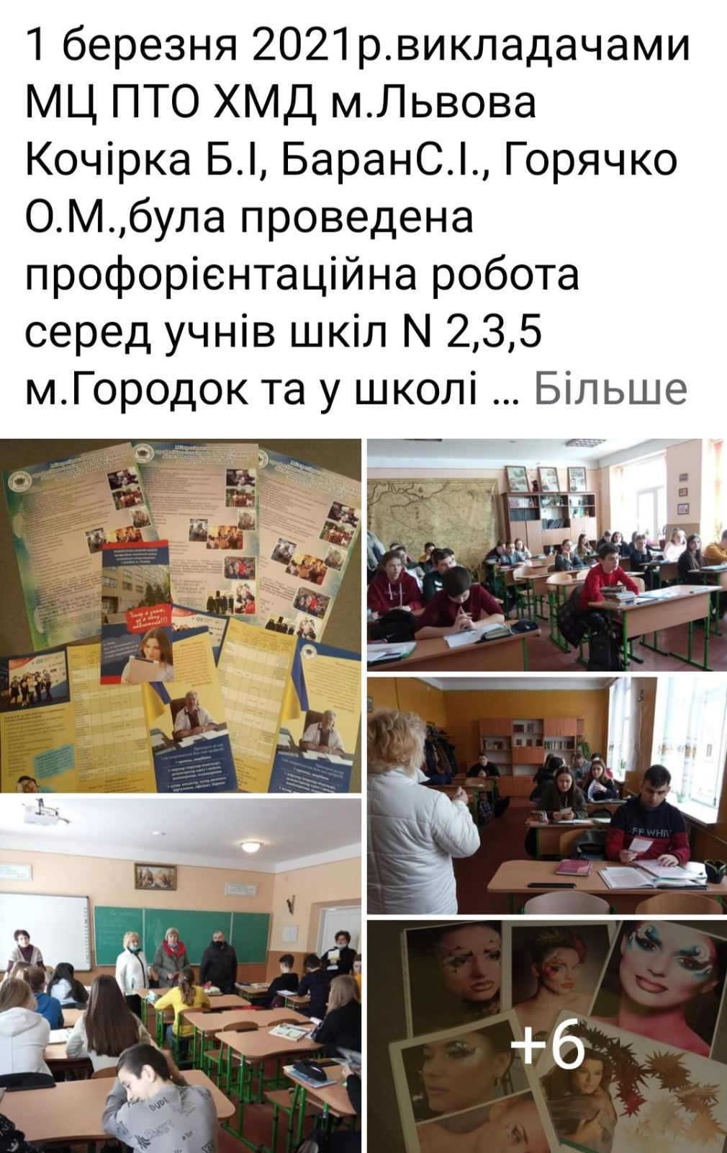

Профорієнтація

Slide 28
Дякую за увагу!

